Slide 1
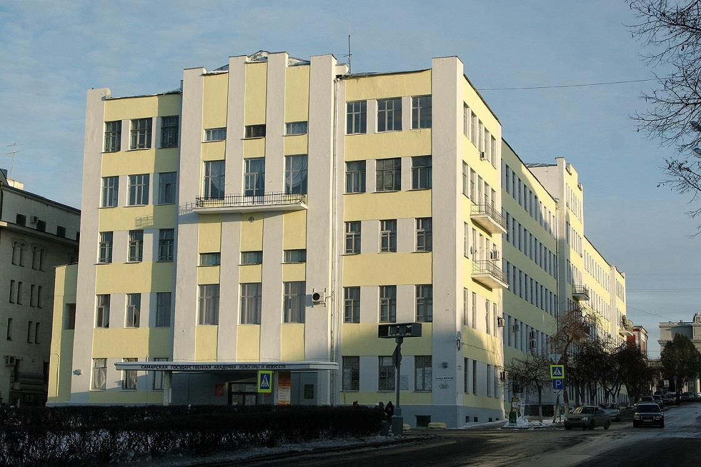
Проведение исследования и оценки потенциального влияния модельной муниципальной библиотеки на развитие социокультурной инфраструктуры соответствующей территории
Опарина Надежда Прокопьевна, к.п.н., доцент кафедры библиотечных ресурсов СГИК

Slide 2
Задачи исследования
− анализ текущей ситуации и состояния библиотеки;
− анализ особенностей местоположения (географические, демографические, социокультурные);
− выявление компетенций персонала;
− выявление перспектив развития региона;
− анализ возможностей библиотеки;
− выявление потребностей населения с целью дальнейшего концептуального формирования спектра предоставляемых библиотекой услуг;
− оценка потенциального влияния модельной муниципальной библиотеки на развитие социокультурной инфраструктуры соответствующей территории

Slide 3
Материалы и методы исследования
Базовые методы исследования: социологический - анкетирование сотрудников и посетителей библиотеки.
Метод сравнительного анализа - используется для подготовки рекомендаций по приведению библиотеки к требованиям Модельного стандарта.
Дополнительно могут использоваться методы исследования: социологический (полевое исследование, опросы, интервью), формальный, теоретический, прикладной, а также SWOT-анализ для составления комплексной картины возможностей библиотеки.
Для проведения исследования должны быть задействованы следующие виды материалов:
− данные анкетирования потенциальных и текущих пользователей библиотек;
− данные анкетирования сотрудников библиотеки;
− данные о численности населенного пункта, сферах занятости населения, инфраструктуре (наличие крупных предприятий, школ, детских садов, домов культуры и пр.)

Slide 4
Метод сравнительного анализа
Общедоступные библиотеки должны стать центрами культурного просвещения и воспитания, в том числе организовывать культурно-просветительские акции с участием учёных, политиков, педагогов, писателей, библиофилов, в совершенстве использовать современные информационно-коммуникационные технологии, предоставлять информационные услуги в различных сферах общественной жизни, создавать собственный краеведческий контент, отражающий местную историю
используется для подготовки рекомендаций по приведению библиотеки к требованиям Модельного стандарта.

Slide 5
Рекомендуемые варианты реализации основных видов деятельности общедоступной библиотеки:
Библиотечно-информационное обслуживание:
площадка (место) получения информации и документов (изданий) во временное пользование (абонемент, пункт выдачи во временное или постоянное пользование других документов), обеспечение возможности приобретения книжных изданий (путем предоставления помещений библиотеки в аренду книжным магазинам (в случае наличия помещений));
площадка (место) получения информации на любом материальном носителе (читальный зал, медиатека);
площадка (место) и канал доступа к государственным электронным библиотечным ресурсам (НЭБ, базы данных, государственные информационные системы);
площадка (место) сохранения культурного наследия (книгохранилище, выставки);
канал получения информации об имеющихся массивах и ресурсах (каталог, картотеки, справочно-библиографическое обслуживание

Slide 6
Культурно-просветительская деятельность
площадка обсуждения информации (место общения, просвещения, «интеллектуально-досуговый центр» и др.);
площадка получения новых знаний, самообучения, обучения (образовательная деятельность, в том числе курсы, тренинги, семинары, лекции);
площадка проведения культурно-просветительских и социально-значимых мероприятий — литературные студии для взрослых и детей, «библиотечные уроки», литературные встречи, организация посещений библиотек учащимися и студентами, мероприятия по патриотическому воспитанию и др.;
площадка (место) и канал получения государственных и других социально-значимых услуг или информации по получению государственных и иных услуг;
консультационный пункт и площадка (место) для получения социально-значимой информации и услуг (юридических, социально-значимых организаций, в том числе ЖКХ).

Slide 7
Стратегия развития библиотечного дела до 2030 года
формирование и продвижение в обществе устойчивого образа библиотеки как источника легитимной и достоверной информации, пространства концентрированного, систематизированного знания и общения на основе и в связи со знанием, пространства, сочетающего в себе все формы работы с информацией на основе свободного и равного доступа.

Slide 8
IV. Сценарии развития библиотечного дела
Инерционный. Посещаемость библиотечных учреждений вырастет на 10 - 12 процентов, но это произойдет за счет активного внедрения в практику клубно-досуговой формы работы. Результатом такого процесса станет отчасти утрата специфических для библиотеки информационнобиблиотечных функций, что создаст условия для дальнейшего перепрофилирования библиотек в культурно-досуговые учреждения. Результатом указанных тенденций станет снижение роли и участия государства в организации информационной и культурнопросветительской работы среди населения, особенно в наименее обеспеченной учреждениями культуры сельской местности.

Slide 9
Социокультурная инфраструктура соответствующей территории
совокупность институтов, видов деятельности и предприятий социально-культурной сферы, которые обеспечивают комплексное воспроизводство сил человека, удовлетворяют его личные, общественные и духовные потребности через предоставление услуг в социальной и культурной сфере.
Анализ окружения библиотеки
-базируется на данных о численности населенного пункта,
о сферах занятости населения,
об инфраструктуре – расположение крупных предприятий, школ, детских садов, домов культуры и т.п.

Slide 10
Пример: социокультурная инфраструктура г.о. Отрадный
Отрадный – молодой, развивающийся город областного значения, образует муниципальное образование городской округ Отрадный с единственным населѐнным пунктом в его составе. На 1 января 2021 год его население составляет 47 055 чел. Площадь Отрадного – 53,6 км².
В городе сосредоточены крупные социально-значимые, образовательные и культурные объекты: МБУК «Централизованная библиотечная система», включающая в себя 4 муниципальных общедоступных библиотеки и 1 муниципальную общедоступную детскую библиотеку, «Детская школа искусств», «Детская художественная школа», «Школа-интернат для обучающихся с ограниченными возможностями здоровья городского округа Отрадный», «Центр дополнительного образования детей», 6 общеобразовательных школ, 13 детских садов, «Социально – реабилитационный центр для несовершеннолетних «Огонѐк», «Реабилитационный центр для детей и подростков с ограниченными возможностями Восточного округа», «Центр социальной помощи семье и детям городского округа Отрадный», «Отрадненский нефтяной техникум» (обучается свыше 1400 студентов, в т.ч. и из других районов Самарской области) и др.

Slide 11
Характеристика библиотеки
Стратегия развития г.о. Отрадный, принятая на период до 2030 года, среди приоритетных направлений по улучшению качества жизни в городе включает в себя развитие сферы культуры и досуга для детей и молодежи.
В данном направлении работают библиотечная система города, предоставляя услуги всем категориям населения. В 1980 г. в здании, где уже расположилась Городская детская библиотека (ул. Победы, д. 15), была открыта библиотека-филиал № 3 (далее библиотека). В 2021 году общее число обращений к услугам библиотеки составило 20969 посещений.
Ежегодно библиотека обслуживает более 2800 читателей разных 3 возрастов. Объем документного фонда – 27764 экз. Библиотекой проведено порядка 67 мероприятий (из них более 40 мероприятий для молодѐжи), посещение которых составляет свыше 3700 человек.
В настоящее время библиотека занимает первый этаж четырехэтажного дома. Площадь составляет 188,0 кв.м. Помещениям требуется капитальный ремонт. Год ввода здания в эксплуатацию – 1962. В оперативном управлении.

Slide 12
Новые цели – привлечение пользователей
Одна из целей, которую ставят перед собой работники библиотеки: вовлечение молодежи в культурные процессы, содействие их просвещению. Для достижения этой цели библиотека наладила тесные партнерские связи с педагогами Отрадненского нефтяного техникума (ОНТ).
В 2021 году библиотечные мероприятия, посвященные вопросам литературоведения, экологии, ведению здорового образа жизни и др. посетили более 1000 обучающихся ОНТ.
Еще одна цель – создание условий для приобретения людьми старшего поколения навыков, соответствующих современному уровню технологического развития. На базе Общественного центра доступа к информации были введены уроки компьютерной грамотности «Компьютерный ликбез». Обучение прошли более 100 человек.
Благодаря проделанной работе у библиотеки сложился положительный имидж среди студенческой молодежи, педагогического состава техникума и среди пожилых граждан Отрадного. Люди пожилого возраста, пройдя курсы компьютерной грамотности, остаются в библиотеке в качестве читателей, посещают мероприятия

Slide 13
Библиотека –центр общения «Васильевские параллели»
Сельское поселение Васильевка включает в себя 3 населенных пункта: с. Васильевка, с. Зеленовка, п. Рассвет с административным центром в селе Васильевка. Население с. Васильевка составляет 3294 чел., из которых более 30% - молодежь (около 1000 чел.). Все три населенных пункта имеют свою специфику жизнедеятельности – линии развития, с точкой пересечения в с.Васильевка.
Существовавшее состояние библиотеки, как центра построения коммуникаций жителей трех населенных пунктов не соответствует запросам времени и жителей. Власти сельского поселения также были заинтересованы в создании модельной библиотеки.

Slide 14
Библиотека – центр интеллектуального развития и общения «48 МЕРИДИАН»
Межпоселенческая центральная библиотека муниципального бюджетного учреждения «Межпоселенческое управление культуры» м.р. Хворостянский Самарской области
………………………………………………………..
Численность населения составляет 5404 человека.
На территории села находятся: одна средняя общеобразовательная школа, начальная школа №1, два детских сада, техникум им. Ю. Рябова, музыкальная школа, Дом детского творчества, физкультурно-оздоровительный комплекс «Виктория», православная церковь, мусульманская мечеть, медицинские и социальные учреждения, две библиотеки. Расположение библиотеки выгодно отличается близостью учреждений образования, парка Космонавтов, сквера «Веры, Надежды, Любви», где любят проводить свободное время хворостянцы.

Slide 15
Жители заняты на производственных предприятиях, работают в образовательных учреждениях, службах социального обеспечения, часть населения занимается домашним хозяйством; преимущественно все живут в частных домах. Это создает трудности в организации коммуникации местного сообщества, способствующей социальной активности жителей, культурному и личностному развитию.
Библиотека может стать многофункциональной площадкой, где жители собираются для организации совместного досуга, получения полезной информации и социальной поддержки, а также для реализации собственных общественных инициатив.
Но существующее состояние библиотеки, как центра построения коммуникаций жителей не соответствует запросам времени и населения.

Slide 16
Власти муниципального района и сельского поселения также заинтересованы в создании модельной библиотеки, как одной из составляющих качественной среды проживания в сельской местности.
Сложившаяся социокультурная ситуация полностью подтверждает необходимость создания на базе Межпоселенческой центральной библиотеки центра интеллектуального развития и общения «48 МЕРИДИАН».
Название концепции связано с географическим расположением села, оно находится на 48 меридиане. Библиотека станет вертикалью развития и одновременно точкой пересечения, местом консолидации местного сообщества, создаст условия для открытого общения и личностного роста каждого участника.
Лейтмотивом нового пространства выступает тема путешествия – как инструмента познания окружающего мира и развития человека.

Slide 17

Дополнительно могут использоваться методы исследования
социологический (полевое исследование, опросы, интервью), формальный, теоретический, прикладной,
SWOT-анализ для составления комплексной картины возможностей библиотеки
для составления комплексной картины возможностей библиотеки

Slide 18
SWOT -анализ
Наиболее простой и популярный инструмент оценки перспективности того или иного проекта. Позволяет оценить сильные и слабые стороны вашей идеи.
Результаты SWOT –анализа служат свидетельством серьёзности намерений и включаются во все концепции и обоснования библиотечных проектов, требующих дополнительного финансирования
Позволяет понять, обладает ли библиотечный проект внутренними силами и ресурсами, чтобы реализовать имеющиеся возможности и противостоять угрозам.

Slide 19
Практическое использование SWOT -анализа
Как расшифровывается SWOT?
S (strengths) - сильные стороны организации (внутренние).
W (weakness) - слабые стороны проекта, который вы планируете предложить для внедрения.
O (opportunities) возможности, которые имеют отношение к внешнему окружению.
T (threats) - угрозы, которые имеют отношение к внешнему окружению

Slide 20
Для составления матрицы SWOT –анализа выбираются самые существенные, с точки зрения перспектив развития библиотеки, факторы и заносятся в таблицу в соответствующую графу
S - сильные стороны - | W – слабые стороны
О – Возможности | Т – Угрозы

Slide 21
По каждому из пунктов проводится анализ
Оценивается возможное влияние того или иного фактора на судьбу проекта, определяются необходимые действия, позволяющие усилить влияние сильных сторон (S ) и компенсировать слабые стороны (W)
Анализируются возможности (О) и выбираются те из них, на реализацию которых хватит собственных ресурсов библиотеки, затем составляется план действий по их использованию
Анализируются угрозы (Т) и планируются меры по снижению рисков
Анализируются угрозы (Т

Slide 22

Пример использования SWOT –анализа
Проект библиотеки молодых «сVияга». Ульяновская ЦБС.
В городе не было специализированной библиотеки для молодежи, а идея по мнению авторов проекта крайне востребована

Slide 23
Задачи, которые потребовали разрешения
Осуществить технологическую модернизацию библиотеки;
Организовать мобильное, многофункциональное пространство;
Вписать библиотеку в городской контекст (создать активности и коммуникации, востребованные молодыми);
Сформировать творческий, мобильный коллектив

Slide 24
Сильные стороны S – преимущества библиотеки
-площадь библиотеки- 617, 6кв.м
- тренд на изменение основных направлений библиотеки (культурно-просветительский центр, коммуникационная площадка, информационный агент, хранитель культурного наследия
-спальный района города
- положительный опыт работы с молодежью. ( данные о количество пользователей.)
-опыт проведения интерактивных мероприятий.
-сильная команда профессионалов (персональная заинтересованность руководителя)
W
О
Т

Slide 25
Сильные стороны W – недостатки библиотеки
S
- Непривлекательное пространство для молодых
- Устаревшая материально-техническая база
- Низкая мотивация специалистов к инновационным формам работы
- Недостаточное финансирование на приобретение адаптированной литературы, электронных библиотек и периодических изданий
- Конкуренция со стороны муниципальных учреждений культуры(других ведомств сферы культуры и различных ведомств социальной сферы)
О
Т

Slide 26
Возможности О (факторы внешней среды, использование которых создаст преимущества библиотеки)
S
W
Наличие нормативно-правовой базы (Модельный..)
- Поддержка органов власти и муниципальных организаций
- Диверсификация услуг (инвестирование и повышение конкурентоспособности культурных услуг)
- Успешное самостоятельное привлечение социальных партнеров
-увеличение социальной рекламы
T

Slide 27
Угрозы Т (факторы, которые могут потенциально ухудшить положение библиотеки)
S
W
О
Отсутствие достаточного финансирования
Конкуренция на рынке культурных предложений
Стремительно меняющиеся запросы современных горожан
Повышенные требования по отношению к качеству предоставляемых услуг.

Slide 28
«+» SWOT – анализа
Универсальность метода (его можно адаптировать к объекту исследования любого уровня);
Гибкость метода (например, можно анализировать город только с т.з. библиотеки);
Приспособленность как для оперативной оценки, так и для стратегического планирования на длительный период
Отсутствие требований к наличию специальных знаний и узкопрофильного образования

Slide 29
«-» SWOT –анализа
Показывает только общие факторы, без конкретизации отдельных мероприятий
Часто сводится к перечислению факторов без выявления основных и второстепенных, без анализа внутренних взаимосвязей
Дает в большей степени статичную картину, не динамики ее развития
Результаты представлены в виде качественного описания, без количественных параметров
Анализ субъективен и зависит от позиции и знаний того, кто его проводит

Slide 30
Вывод по использованию SWOT –анализа
Конструкция SWOT –анализа (выделение сильных и слабых сторон, прогнозирование возможностей и угроз со стороны внешнего мира, анализ того, что может ожидать проект при том или ином их соотношении) должны лечь в основу размышлений всех, кто настроен на инновационную разработку по созданию концепции модельной библиотеки

Slide 31


Для проведения исследования должны быть задействованы следующие виды материалов:
Данные анкетирования потенциальных и текущих пользователей библиотек
Данные анкетирования сотрудников библиотеки

Slide 32

Социологические методы исследования
Анкетирование
Интервьюирование
Изучение библиотечного спроса
Опрос экспертов
Наблюдение
Анализ документов

Slide 33



Социологические методы исследования

Slide 34
Анкетирование
Анкета должна быть построена так, чтобы респондент
-Захотел вступить в беседу
-Согласился потратить на вас время
Понял, что вы хотите от него узнать
Мог и хотел говорить об этом
Ответил искренне
«Анкета предназначена как для постоянных, так и для потенциальных посетителей библиотеки. Мы рекомендуем сделать опрос не менее 100 человек разного возраста примерно в равных количествах».

Slide 35
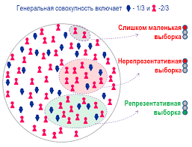
Репрезентативная выборка
Это часть данных, полученных, как правило, от большой группы, имеющей общие характеристики.
С помощью репрезентативной выборки можно анализировать крупные совокупности людей, поскольку индивидуальные собранные данные отражают характеристики более крупной группы.
Репрезентативными считают данные и характеристики, которые важны для исследования, имеют для него непосредственное значение
Генеральная совокупность – на которую исследователь распространяет выводы, сделанные на основании изучения выборки

Slide 36
Структура анкеты
Любая анкета начинается с краткого введения, в котором указывается, кто проводит опрос, каковы цели исследования.
Дается краткая инструкция по заполнению.
Вариант – в конце анкеты «Скоро увидите, как Ваша библиотека изменится, благодаря Вам».
Начинать анкету надо с простых вопросов – важно установить контакт с респондентом. Не рекомендуют начинать анкету с «паспортички» – сведений о респонденте – выяснение деталей биографии может вызвать сомнение а анонимности. Паспортичка должна завершать работу.
Заключительные вопросы анкеты также должны быть несложными.

Slide 37
Основные принципы построения анкеты
Первый принцип: Лексика анкеты должна соответствовать лексике аудитории, с которой предстоит работать
Вопросы должны быть не очень длинными и не включать сложные грамматические конструкции
В вопросах не должны быть слова и словосочетания, смысл которых может быть непонятен части респондентов
Вопросы должны быть однозначными, т.е. их понимание не должно зависеть от уровня культуры или образования респондентов
Вопросы не должны выходить за рамки компетентности опрашиваемых – спрашивать следует лишь о том, что респонденту известно, о чём у него может быть свое мнение

Slide 38
Основные принципы построения анкеты
Второй принцип: вопросы анкеты должны быть четко упорядочены. Когда ряд вопросов логически связан и последовательно сужает тему, у отвечающего возникает определенная психологическая установка, которая будет влиять на его ответы.
Пример: если у респондента спросить, сколько времени он уделяет чтению, а затем попросить его перечислить свои любимые занятия на досуге, то вероятность попадания чтения в перечень любимых занятий возрастает
Расположение вопросов в анкете обуславливает еще одну проблему – монотонности. Если респонденту задается множество вопросов, сформулированных по одной и той же синтаксической схеме (особенно это относится к вопросам-таблицам, к матричной форме конструирования вопросника), то это приводит к увеличению непродуманных ответов

Slide 39
Типы вопросов и интерпретация ответов
Открытый вопрос не предусматривает предложения респонденту каких либо вариантов ответа.
Пример: Какое одно положительное изменение в работе нашей библиотеки Вы хотели бы видеть?
или
Если Вы посещаете и другие библиотеки, назовите их, пожалуйста
«+» –респонденту не навязывается структура ответа
«-» – значительная часть респондентов вообще не дает ответа. Обработка открытых вопросов создает большие сложности как технического, так и содержательного характера.

Slide 40
Типы вопросов и интерпретация ответов
Закрытый вопрос – предлагают разные варианты ответов. Промежуточный вариант – полузакрытый.
Существует несколько типов закрытых вопросов:
Дихотомический – (да-нет) Пример: записаны ли Вы в городскую библиотеку?
Альтернативные вопросы – позволяют выбрать один (и только один) ответ из нескольких вариантов.
Пример: Устраивают ли вас часы работы библиотеки
Да, устраивают
Скорее устраивают
Скорее не устраивают
Совершенно не устраивают Затрудняюсь ответить
Многоальтернативные вопросы – несколько вариантов

Slide 41
ПРИМЕР (без диаграммы)
В 2020-2021 гг. проведен ряд исследований (анкетирование и опросы) для того, чтобы выявить круг интересов и потребностей пользователей, и, соответственно, определить, какое пространство необходимо для удовлетворения этих потребностей, к каким ресурсам необходимо предоставить доступ отрадненцам.
Анкетированием было охвачено 282 жителя города разных возрастных категорий. Из них: женщины – 59%; мужчины – 41%. По возрастному показателю большая часть опрошенных – люди от 30 лет и старше (32%), на втором месте респонденты от 14-18 лет (27%), на третьем – респонденты от 19-29 лет (22%), на четвертом – респонденты старше 55 лет (19%).

Slide 42
ПРИМЕР (с диаграммой)
С целью изучения общественного мнения были проведены: прямое фронтальное интервью с сотрудниками (6 чел.), представителями местных органов исполнительной власти и жителями (35 чел.), анкетирование персонала с целью выявления уровня профессиональных компетенций (6 чел.), анкетирование пользователей библиотеки (количество респондентов 148).
Среди опрошенных были представители взрослого населения и молодежи с 14 лет. Основной задачей было понять, в чём особенность их культурного запроса, что их может привлечь в библиотеку, а также какие услуги библиотеки для них наиболее важны. В опросе приняли участие посетители библиотеки, учащиеся школы, студенты и преподаватели Хворостянского государственного техникума, представители различных организаций с. Хворостянка.
По гендерному составу 74% опрошенных - женщины, 26% - мужчины.

Slide 43
Возрастной состав опрошенных

Slide 44
Детская библиотека МБУК«Централизованной библиотечной системы г.о. Похвистнево Самарской области»
В 2020-2021 гг. МБУК «Централизованная библиотечная система городского округа Самарской области» проводила социологическое исследование, направленное на улучшение качества работы и информационного обслуживания читателей детской библиотеки.
Задачи исследования: изучение мнения пользователей о режиме работы библиотеки; анализ востребованности и качества услуг, предоставляемых детской библиотекой; анализ фонда; анализ предложений по модернизации данной библиотеки.
Для выявления информационных потребностей пользователей было проведено анкетирование (в библиотеке, в образовательных учреждениях города), в котором приняли участие 210 человек. Из них: женщин - 75%; мужчин - 25%.
Более половины респондентов, принявших участие в исследовании – школьники до 18 лет (65%).

Slide 45
ТРЕБОВАНИЯ К МЕРОПРИЯТИЯМ

Slide 46
Оценка потенциального влияния модельной муниципальной библиотеки на развитие социокультурной инфраструктур соответствующей территории
Концепция Детской библиотеки
(«БиблиоИсток») МБУК
«Централизованной библиотечной системы городского округа Похвистнево Самарской области»
Конечным итогом модернизации будет создание на территории городского округа Похвистнево привлекательного, открытого и активного пространства для чтения, общения, учёбы, работы и отдыха, которое позволит не только повысить информационную культуру общества и культуру чтения, но и создать комфортную среду общения в стенах библиотеки не только детей, но и их родителей.
Актуальность создания модельной библиотеки в том, что её деятельность будет направлена на развитие мыслительного процесса детей, воспитание гармоничной и развитой личности.

Slide 47
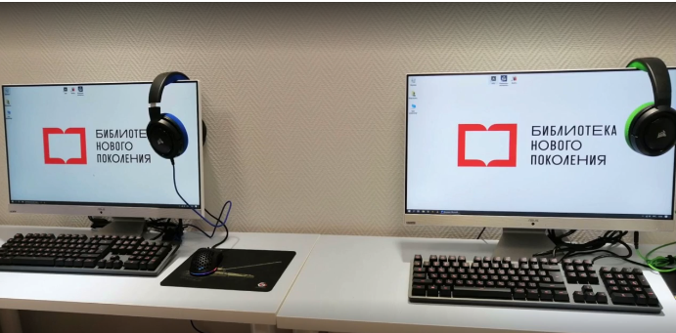
УДАЧИ ВСЕМ УЧАСТНИКАМ!

